Slide 1


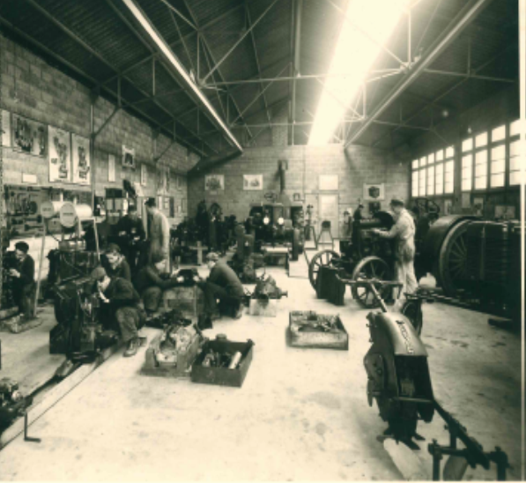
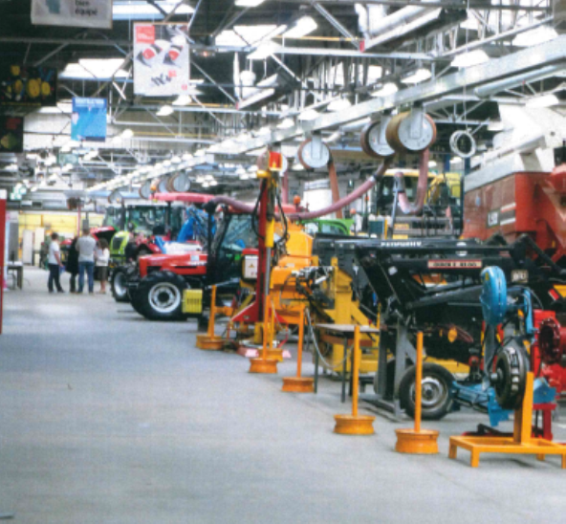
Le lycée Claude LEHEC: une identité affirmée par son histoire
1948 : Création du centre public d’apprentissage de mécanique agricole
2011: Labellisation lycée des métiers de la maintenance

Slide 2

Culture d'établissement, identité d'établissement, sentiment d'appartenance Quels enjeux et quel pilotage?
Une carte des formations homogène qui s’adapte aux évolutions et aux attentes du monde professionnel:
Dans les domaines de la maintenance des matériels et des véhicules industriels, de très nombreux techniciens et cadres sont issus du lycée.
-Création d’un réseau, le label « Lehec » est reconnu.
-Des parcours d’excellence
-Des « anciens » qui partagent leur expérience

Slide 3




Culture d'établissement, identité d'établissement, sentiment d'appartenance Quels enjeux et quel pilotage?
Des liens privilégiés avec les entreprises: une reconnaissance de la qualité des formations.
En Bac professionnels avec les réseaux de concessionnaires du grand Ouest
En BTS avec les constructeurs de matériels et de véhicules au niveau national

Slide 4

Des personnels attachés à l’établissement
Des enseignants issus des formations du lycée
Des agents soucieux du cadre de vie
Une communauté éducative attachée à la préservation de l’image de l’établissement et à son développement.

Slide 5
Culture d'établissement, identité d'établissement, sentiment d'appartenance Quels enjeux et quel pilotage?
Des élèves engagés dans leur formation
Des orientations choisies, une même passion des matériels et un même langage.
Une sociologie homogène (recrutement sur + de 20 département, principalement issue du milieu rural)
Un très bon taux d’accès à l’emploi
85% des lycéens sont internes
Comment favoriser le sentiment d’appartenance au lycée?

Slide 6
Culture d'établissement, identité d'établissement, sentiment d'appartenance Quels enjeux et quel pilotage?
2 axes prioritaires du projet vie scolaire participent au renforcement de ce sentiment d’appartenance à l’établissement:
Améliorer les conditions de vies individuelles et collectives des élèves notamment à l’internat.
Développer des projets culturels innovants et des initiatives valorisantes pour nos élèves.
Pour y parvenir, différents leviers sont utilisés dans l’établissement:

Slide 7

Culture d'établissement, identité d'établissement, sentiment d'appartenance Quels enjeux et quel pilotage?
La MDL:
Par le biais de la MDL: redynamiser les activités de clubs, et susciter de nouveaux projets culturels:
-En développant les liens avec les partenaires extérieurs:
-En améliorant la communication interne.
Le CVL:
Appropriation des lieux de vie par les élèves:
(internat, foyer, cafétéria, aménagements extérieurs)

Slide 8
Culture d'établissement, identité d'établissement, sentiment d'appartenance Quels enjeux et quel pilotage?
Les APR:
Initier des actions citoyennes dans le cadre des appels à projets régionaux afin de valoriser le travail des élèves impliqués dans le fonctionnement de l’établissement. (participation aux instances lycéennes)
Les associations du lycée:
Pérenniser et développer les moments forts de l’établissement pour entretenir et faire perdurer « l’esprit LEHEC »
(l’amicale des anciens élèves, le mob cross, les journées « portes ouvertes », les conférences des anciens, les soirées des talents… )

